Slide 1
第五次 生成器与组合设计模式
Design pattern
任课老师：黄武

Slide 2
提纲
生成器设计模式（Builder）
组合设计模式（Composition）

Slide 3
1.生成器设计模式（Builder）
问题的提出
生成器设计模式的概念和机制
生成器设计模式举例
生成器模式与工厂模式的对比

Slide 4
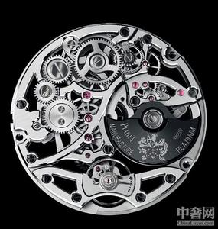
1.1问题的提出（生成模式）
如何构成一个复杂的对象？

Slide 5



1.1.2 如何定制化生成不同对象
每个人都有不同的喜好，对同样的产品也希望有差异化的选择
白色宝马5
黑色宝马5
宝马7

Slide 6
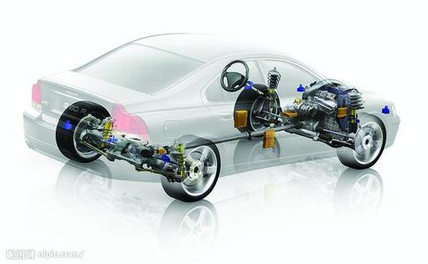
1.1.3 汽车是个复杂对象
汽车是一个复杂对象，由底盘（Chassis）、外壳（Frame）、轮子（Wheels）、发动机（Engine）、油箱（Gas tank）、方向盘（Steering wheel）、音响（Audio）及天窗（Sunroof）等组成

Slide 7
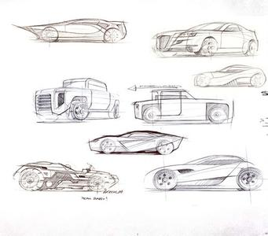


1.1.4 不同顾客有不同需求
对于汽车，用户首先要选择品牌，对于同一品牌又要选择型号，对于同一型号，又要选择配置，比如天窗，GPS等

Slide 8

1.1.5 如何进行汽车的差异化生产
为了使构建复杂对象的过程和其部件解耦，设计一个对象构造指导类Director，然后设计一个根据不同条件选择不同部件进行具体构建的类CarBuilder，最后生成定制的汽车Car
生成器模式根据用户指定的对象类型和内容一步一步地创建一个复杂对象，而用户不必关心产品的内部构建细节

Slide 9
1.1.6 汽车装配时序图
:ClientGUI
:Director
:CarBuilder
:Car
+constructCarObj()
+buildChassis()
+SetChassis()
+buildFrame()
+SetFrame()
+buildWheels()
+SetWheels()
+buildEngine()
+SetEngine()
+buildSteeringWheel()
+SetSteeringWheel()
+buildAudio()
+SetAudio()
+buildSunroof()
+SEtSunroof()
getCar()

Slide 10
1.2 生成器设计模式的概念和机制
生成器模式是将一个复杂对象的构建与它的表示分离，使得同样的构建过程可以创建不同的表示
生成器模式按照一个指定的过程逐步创建一个复杂的对象，它允许用户只通过指定复杂对象的类型和内容就可以构建它们，而不必知道内部的具体构建细节

Slide 11
1.2.1 生成器设计模式的主要思想
生成器模式的主要思想是抽象出创建对象的步骤，使得这些步骤地不同实现可以创建对象的不同表示
思考：
你如何把生成器模式用到你的设计应用中？

Slide 12
1.2.2生成器模式的类图
《Interface》Builder
Director
+CreateComponetA() +CreateComponetB()+GetObject
+construct()
+CreateComponetA() +CreateComponetB()
ConcreteBuilder1
ConcreteBuilder2
Product1
+CreateComponetA() +CreateComponetB()+GetObject
+CreateComponetA() +CreateComponetB()+GetObject
Product2

Slide 13
1.2.3 生成器设计模式类图组成
Director：使用Builder接口创建一个完整的产品对象
Builder：创建产品对象的抽象接口
ConcreteBuilder：Builder接口的具体实现，定义并跟踪它所创建的产品的表示；提供一个接口以便被调用得到产品

Slide 14
1.2.3 生成器设计模式类图组成
Product：代表待创建的复杂对象，是ConcreteBuilder负责创建对象的内部表示；包含定义产品组件的子类
产品类Product既可以是一个单独的类，也可以是一个带有子类的类结构体（聚合类）
单独的类和聚合类有什么差异？

Slide 15
1.2.4 生成器设计模式的特点
生成器让用户可以变化他构造产品的内部表达形式，同时隐藏了产品的装配细节
每个具体的生成器都独立于程序的其他程序，因此改善了程序的模块化，并且使添加其他生成器变得相对简单
由于每个生成器根据数据逐步构建最终产品，用户对生成器构建的最终产品有更多的控制

Slide 16
1.3 生成器设计模式举例
设计一个房屋选购系统，房屋分为两种：普通型（Normal House）和豪华型（Luxury House）
不同房型的区别体现在面积(Area)大小以及卧室(Bedroom)、卫生间(Bathroom)、车库(Garage)、花园(Garden)和游泳池(Swimming Pool)的数量上
用户进行不同的选择，系统自动显示选择房屋的价格

Slide 17
1.3.1房屋销售系统类图
HouseBuyerGUI
HouseBuilder
#house:House
Director
buildType() buildArea() buildBedroom() …. getHouse() : House createNewHouseProduct()
hsBuilder:HouseBuilder
setHouseBuilder(HouseBuilder)
GetHouse()
constructWholeHouseObj()
House
NormalHouseBuilder
LuxuryHouseBuilder
-type:String -area:String -bedroom:String -bathroom:String…
#house:House
#house:House
buildType() buildArea() buildBedroom() …. getHouse() : House createNewHouseProduct()
buildType() buildArea() buildBedroom() …. getHouse() : House createNewHouseProduct()
+setType() +setArea() +setBedroom() …

Slide 18
1.3.2房屋销售时序图
:HouseBuyerGUI
:Director
nb:NormHouseBuilder
:House
setHouseBuilder(nb)
constructWholeHouseObj()
+buildType()
+SetType()
+buildArea()
+SetArea()
+buildBedroom()
+SetBedroom()
+builBathroom()
+SetBathroom()
+buildGarage()
+SetGarage()
+buildGarden()
+SetGarden()
+buildSwimingpool()
+SetSwimingpool()
getHouse ()
getHousePrice()

Slide 19
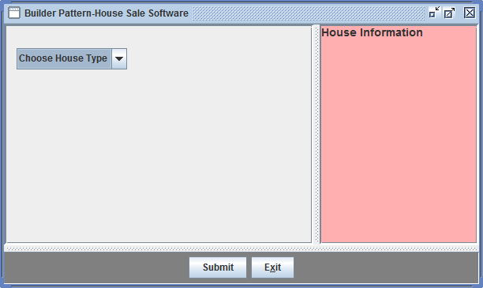
1.3.3 房屋销售界面1
房屋销售初始界面

Slide 20
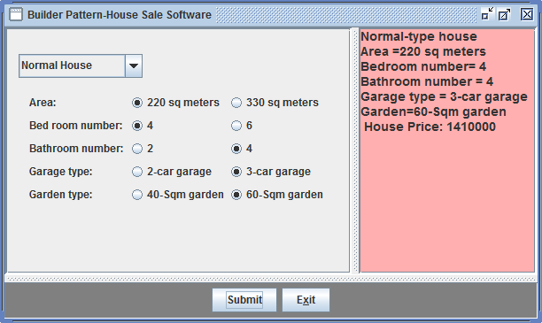
1.3.4 房屋销售界面2
选择普通房子的界面

Slide 21
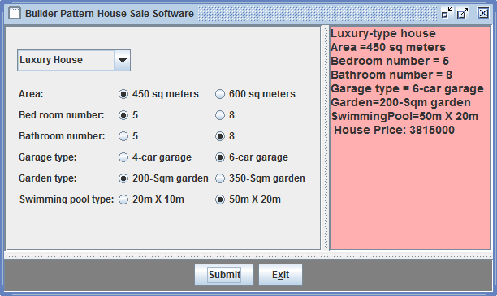
1.3.5 房屋销售界面3
选择豪华房子的界面

Slide 22
1.4 生成器模式和工厂模式的比较
都是创建型的设计模式
生成器模式关注按照步骤创建一个复杂的对象，而工厂模式一次返回结果
生成器模式除了有类工厂（Builder）用于构建产品类之外，还有一个指导类（Director）来协调类工厂的创建过程；而工厂模式则没有指导类Director指导创建过程，因此工厂模式只是一种简化的生成器模式

Slide 23
2 组合设计模式
结构性设计模式
组合模式的应用场景
组合模式的概念和机制
组合模型举例
组合模式讨论

Slide 24
2.1结构型设计模式
结构性设计模式的主要目的是将不同的类和对象组合在一起，形成更大或更复杂的结构体，主要关注类之间的连接方式
结构性设计模式包括：组合模式、适配器模式、外观模式与桥接模式

Slide 25
2.2 组合设计模式应用场景
在某些情况下，人们不加区分的对待部门与整体的关系
询价一件电子产品，比如计算机或显示器，在价格上，以同等方式看待它们

Slide 26
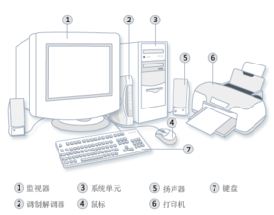
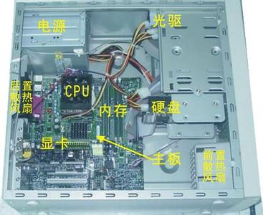
2.2.1 组合模式应用场景举例
计算机由很多独立部件构成，包括显示器，主机，键盘，鼠标等

Slide 27
2.2.2 计算机的部件和整体
ComputerParts
Main Machine
Monitor
Keyboard
Mouse
Whole
PC
从功能的角度而言，计算机各个组成部分和其整体是有区别的
但考虑另一些因素，并不区分其整体和部分，比如价格

Slide 28
2.2.3计算机整体和部件的共同点
ComputerPart
+getPrice()
MainMachine
Monitor
Keyboard
Mouse
Composity
-a:ArrayList
+getPrice()
+getPrice()
+getPrice()
+getPrice()
+getPrice() +add() +remove() +getChild()
WholePC
+getPrice()

Slide 29
2.3 组合模式的概念与机制
在软件设计与编程中经常遇到树形数据，当处理树形结构数据时，通常要区分对待叶子节点和树枝节点
组合模式是为解决同等看待整体和部门而提出的设计模式，即允许一致地对待复杂和原始对象的接口

Slide 30
2.3.1 组合对象
组合对象是一个或多个相似对象构成的对象，各个对象有相似的功能
组合对象的思想是客户以相同的方式对待单独的对象和一组对象
组合模式将对象组合成树形结构，以表示部分-整体层次结构。组合模式使得对单个对象和组合对象的使用具有一致性

Slide 31
2.3.2 组合模式的类图
Component
Client
+operation() +add(c:Componet) +remove(c:Componet) +getChild(index:int)
Composite
Leaf
For each child in children
Child.operation()
+operation() +add(c:Componet) +remove(c:Componet) +getChild(index:int)
+operation()

Slide 32
2.3.2.1 组合模式类图说明1
Component接口:组合模式中的对象声明接口，实现所有类共有接口的默认行为（Openration）；声明一个接口用于访问和管理其子组件（getChild）；在递归结构中定义接口进行递归处理（add，remove）
Leaf：在组合模式中表示叶节点对象，实现Component中的相应接口

Slide 33
2.3.2.2 组合模式类图说明2
Composite类：表示组合部件，实现操作子部件的所有方法，实现Component中的默认接口
Client类：通过Component接口操作组合对象
用户通过Component类接口与组合对象进行交互，如果是一个Leaf，则直接处理请求，如果是一个Composite，则通过将请求发送给其子部件完成相应操作

Slide 34
2.3.2.3 组合模式的优点
定义了包含基本对象和组合对象的类层次结构
简化了客户的处理过程，可以一致对待组合结构和单个对象
使得更容易增加新类型的组件
使设计变得更通用

Slide 35
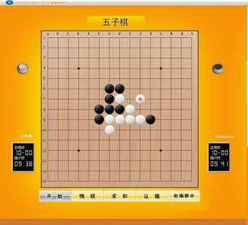
2.4 组合模型举例
设计并实现一个五子棋游戏
如果让你设计一个五子棋游戏，你认为该游戏中有哪些基本元素？
如何要进行棋局回放，你如何做？

Slide 36
2.4.1 五子棋游戏的基础类型
在五子棋游戏中有黑、白两色棋子，使用ChessComponent封装五子棋接口，该接口有3个子类：BlackPiece、WhitePiece和Composite。其中前两个类封装了棋子的颜色和位置，而Composite类封装了ArrayList类型的聚合数据结构
每次玩家在棋盘上添加的棋子，形成一个对象，这个对象被存贮到ArrayList中，这样就可以进行回放

Slide 37
2.4.2 五子棋游戏的类图
ClientGUI
Board
ChessComponent
+paint(Graphics g) +addPieceToBoard(x,y) +replay():void +resetGame():void
+setPosition(x, y):void +getPosition():int[] +ShowInfo():String +getColor():int
GChessPiece
BlackPiece
WhitePiece
Composite
elements:Iterator
+setPosition(x, y) +getPosition():int[] +ShowInfo():String +getColor():int
+setPosition(x, y) +getPosition():int[] +ShowInfo():String +getColor():int
+attach(ChessComponent) +detach(ChessComponent) +getElement(k:int) +retrieve() +setPosition(x, y):void +getPosition():int[] +ShowInfo():String +getColor():int
GameOperatoins

Slide 38
2.4.3 五子棋游戏的类说明
ClientGUI：用户图形界面
Board：棋盘类，用于生成棋盘图形，将棋子添加到棋盘上，重新开局和实现回放
GChessPiece：实际的棋子图形
GameOperations：辅助类，提供判断棋局结果的一些矩阵方法

Slide 39
2.4.4 五子棋游戏的回放过程
棋手下棋时棋子在被放到棋盘上的同时，也被添加到Composite对象的ArrayList中
回放时，调用Composite的getElement()方法得到所有包含棋子颜色和位置的棋子对象ChessComponent
生成一个相应颜色的GraphicChessPiece对象，并且将该图形对象添加到棋盘的相应位置上

Slide 40
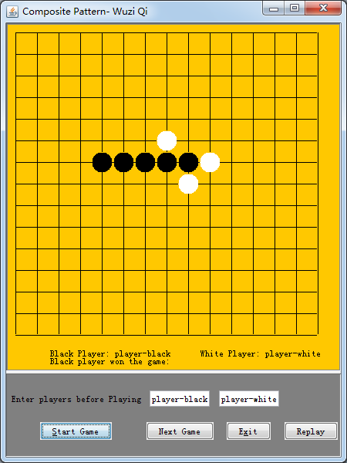
2.4.5 五子棋游戏的界面

Slide 41
2.5 组合模式讨论
有两种形式的组合模式设计方式：安全性和透明性
安全性组合模式是在Composite类中声明所有的用来管理子类对象的方法，包括add()，remove()等，而在Component的叶子对象中则不包含管理子类对象的方法
缺点
Component层级结构类的超类和组合子类的接口不一致

Slide 42
2.5.1 安全形式组合模式类图
Component
Client
+operation() +add(c:Componet) +remove(c:Componet) +getChild(index:int)
Composite
Leaf
For each child in children
Child.operation()
+operation() +add(c:Componet) +remove(c:Componet) +getChild(index:int)
+operation()

Slide 43
2.5.2 透明形式组合模式
透明形式的组合模式在Component类中声明所有的用来管理子类对象的方法，包括：add()，remove()以及getChild（）等
优点
所有构件类都有相同的接口
缺点
访问叶子节点的管理方法存在风险

Slide 44
2.5.3 透明形式组合模式类图
Component
Client
+operation() +add(c:Componet) +remove(c:Componet) +getChild(index:int)
Composite
Leaf
For each child in children
Child.operation()
+operation() +add(c:Componet) +remove(c:Componet) +getChild(index:int)
+operation() +add(c:Componet) +remove(c:Componet) +getChild(index:int)

Slide 45
作业
简单其
组合模式要解决的问题是什么？如何解决的？
简答题
书上P36页第1题

